Slide 1
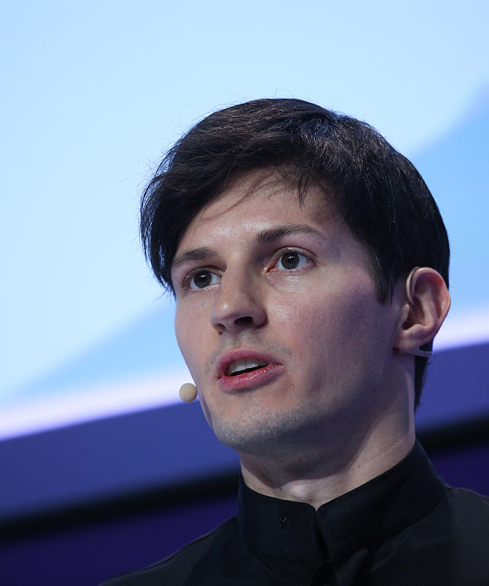

Pavel Dourov
Ou comment créer des logiciels de qualité

Slide 2

Plan
Introduction
Éléments biographiques
Contributions scientifiques
Conclusion

Slide 3
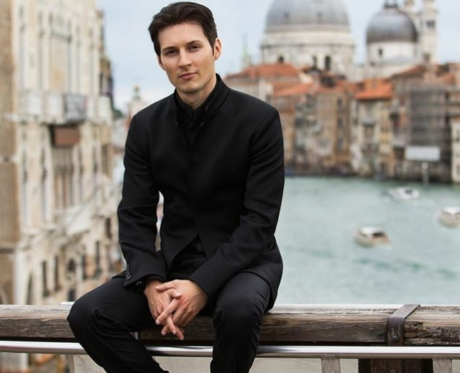
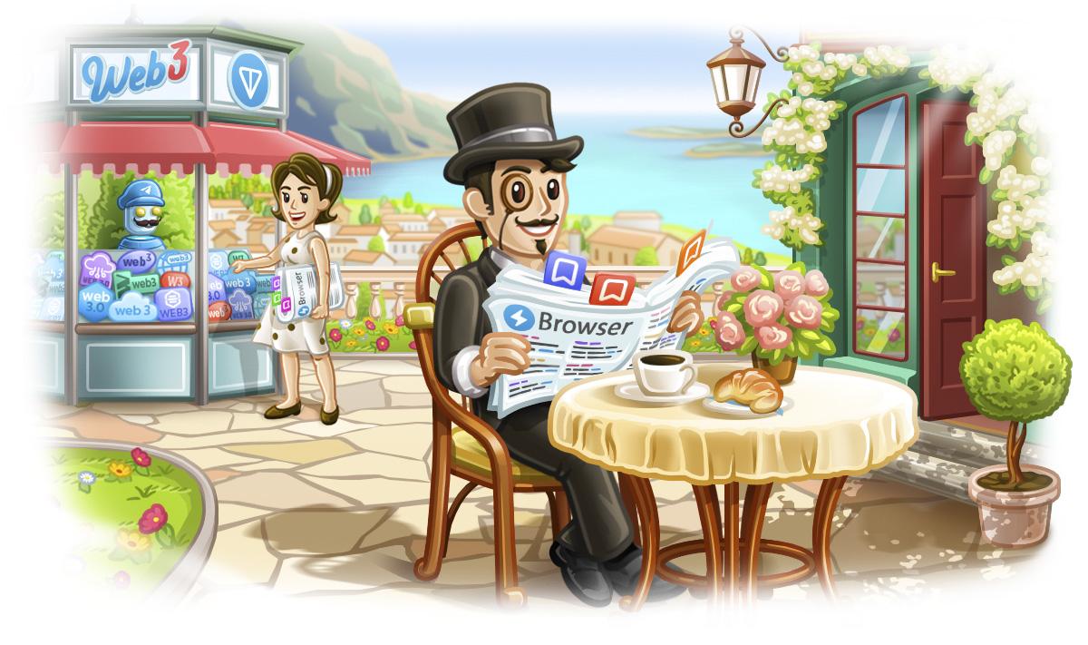
Éléments biographiques
Il est né à Leningrad le 10 octobre 1984.
En 2001, il a obtenu son diplôme avec mention au lycée académique.
En 2002, il entre à la faculté de philologie.
Le 14 août 2013, le premier client Telegram a été introduit.

Slide 4

Contributions scientifiques
MTProto
MTProxy

Slide 5
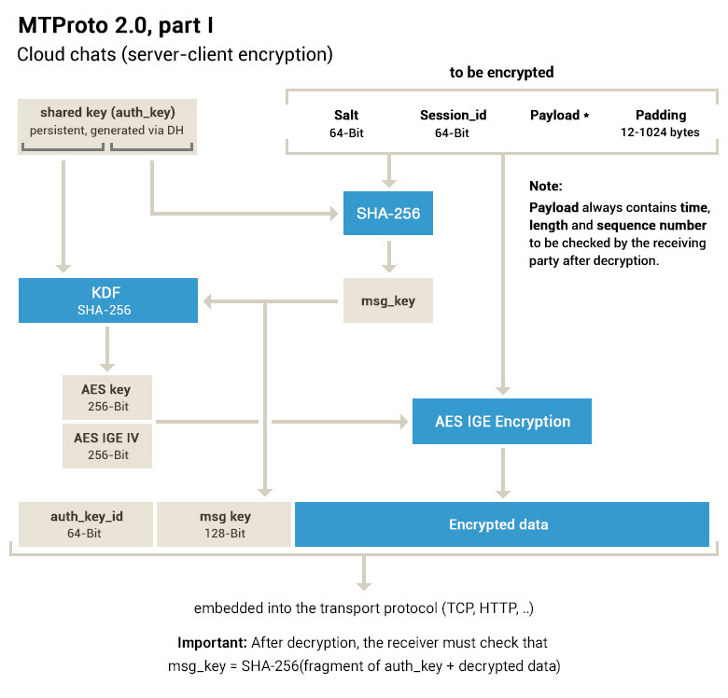
MTProto
Protocole cryptographique utilisé dans le système de messagerie Telegram pour chiffrer les messages et échanger des données.

Slide 6
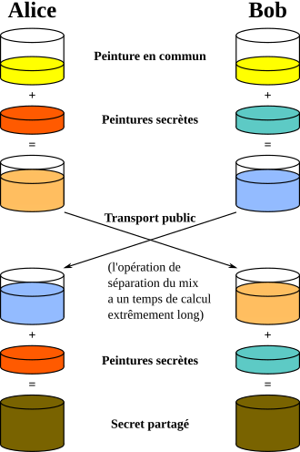
Échange de clés Diffie-Hellman
Une méthode d'échange de clés cryptographiques.

Slide 7


MTProxy
Protocole de réseau

Slide 8
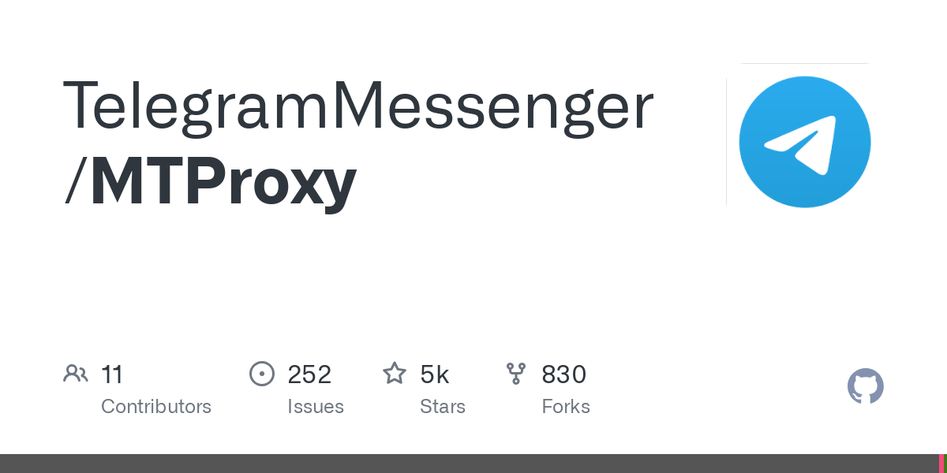
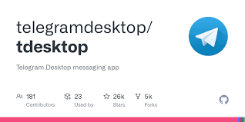

Logiciels libres

Slide 9
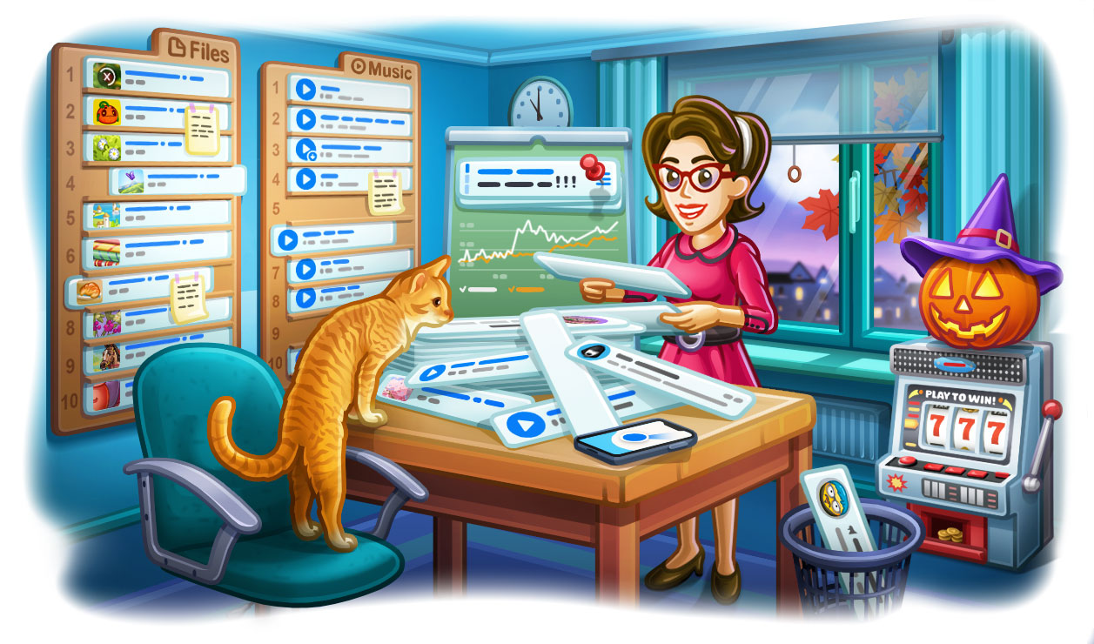
Conclusion

